Slide 1
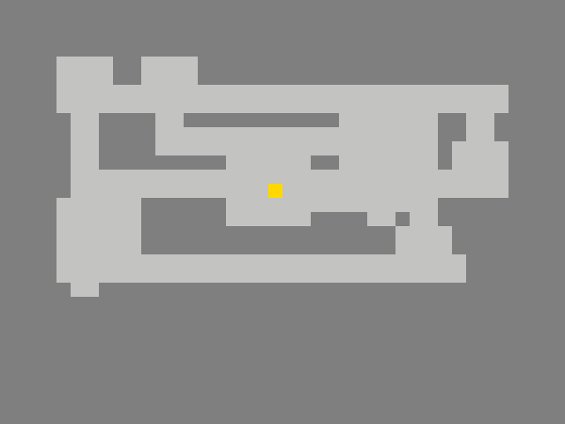
论文改进计划 / 2026.08
UPBG-RL
Uncertainty-aware Predictive Belief Graph Reinforcement Learning
面向大规模自主探索的预测式多尺度信念图强化学习
基于 ARiADNE / Large-scale DRL baseline 的论文主线升级
汇报人：宋恩圣
核心转变：不只看眼前 frontier，而是判断哪条路更可能打开新区域
导师：梁建
论文改进计划汇报
Notes:
开场先讲清楚核心变化：baseline 擅长根据当前图选择下一步，本计划进一步让策略显式判断候选方向后面可能打开多少新空间，并知道这份判断是否可靠。

Slide 2
01 / RESEARCH QUESTION
探索真正困难的部分：评价“尚未看见”的区域
机器人只能看到局部地图，却要选择对最终路径最有利的下一步；当前收益与长期潜力并不等价。
部分可观测的闭环决策
本文核心问题
未来收益
局部地图
候选节点
选择下一步
执行并更新
能否显式预测每个节点将揭示多少未知自由空间，而不只依赖当前 frontier 数量？
当前已知范围
眼前可见信息
输出导航目标
获得新的观测
预测可信度
能否让策略知道“预测有多可靠”，并在保守与主动探索之间自适应切换？
地图更新后进入下一轮判断
长程结构
难点：眼前 frontier 多，不代表这条路后面真的有更多可探索空间。
能否在固定节点预算下，同时保留区域级趋势和 frontier / 路口级局部细节？
目标：完成覆盖，同时减少总路程、回退和重复访问
Problem formulation: Cao et al. (2023, 2024)
Notes:
先从任务本质切入：探索是对未知区域价值的序列估计问题。后续三项方法分别回答未来收益、可信度和长程结构。

Slide 3
02 / BASELINE
两代 baseline 已经解决了什么，我们还缺什么
ARiADNE 建立图注意力决策主干；2024 年工作用训练期真值 Critic 与图稀疏化扩展到大场景。
2023
2024
本计划
ARiADNE / ICRA 2023
Large-scale DRL / RA-L 2024
UPBG-RL / 本文计划
把可通行区域转换为图节点
用多层注意力理解局部与全局关系
离散 SAC 选择下一导航点
训练时让 Critic 看完整地图，减少估值噪声
图稀疏化控制大场景计算量
完成大场景仿真和真实机器人验证
显式学习候选方向后面的未来空间潜力
跨时间维护判断及其可信度
用区域级和局部级图同时支持远近决策
主干保留
动作定义、在线重规划、注意力 Actor 与 SAC 训练框架
研究升级
从隐式估值升级为可解释的未来潜力判断
Cao et al., ICRA 2023; IEEE RA-L 2024
Notes:
强调继承关系。我们的贡献不是重做 actor-critic，而是改变 actor 用来推理未知区域的状态表示和监督方式。

Slide 4
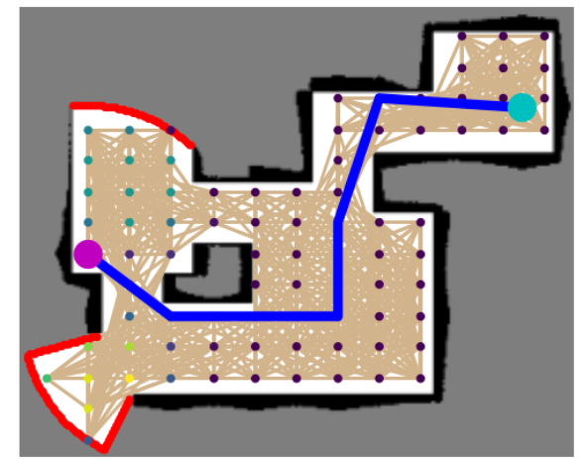
03 / BASELINE 1
ARiADNE：把探索改写成图上的连续选点
它不一次规划完整轨迹，而是反复选择一个可行邻居作为下一视点，边走边更新地图。
一次决策如何形成
01
候选视点
在已知自由区域均匀布点，形成机器人可能到达的位置。
02
无碰撞连边
只连接近邻且路径不穿过障碍或未知区域，得到可执行图。
03
节点信息
每个点包含位置、当前可见 frontier 数量和是否访问。
04
下一动作
策略从当前点的可行邻居中选一个目标；到达后重新建图。
灰色：未知区域 白色：已知自由区域 彩色点：候选视点与当前 utility
闭环：局部地图 → 动态图 → 下一视点 → 新观测 → 更新地图
Reused figure from the original monthly report; Cao et al., ICRA 2023, Fig. 2
Notes:
先把 ARiADNE 讲成一个闭环：地图只决定当前可行图，策略每次只选一个邻居。utility 是该点当前能看到的 frontier 数量，访问标记让策略知道自己走过哪里。

Slide 5
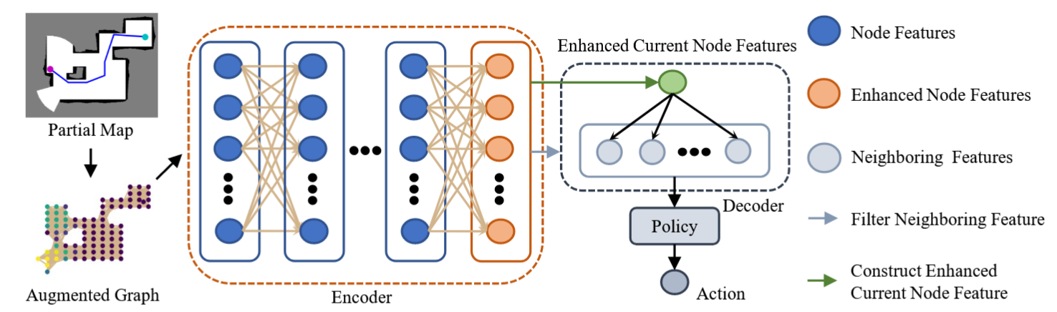
04 / BASELINE 1
ARiADNE：注意力网络怎样做出“非短视”选择
Encoder 理解整张局部图的区域依赖，Decoder 再把全局判断落到当前可行邻居。
Encoder / 看懂整张图
6 层图注意力逐层聚合邻居；堆叠后，每个节点都带上更远区域的上下文。
Decoder / 落到下一步
当前位置先读取全图，再只比较可行邻居；Pointer 输出各邻居的选择概率。
Actor / 负责选择
Critic / 负责评估
SAC / 负责学习
根据局部信息图输出下一导航点；部署时保留。
预测动作的长期累计回报，用来训练 Actor；部署时移除。
发现新 frontier 得分，移动距离扣分，完成探索再加分。
非短视性来自“全图注意力 + 长期回报估计”；但未知区域的未来价值仍然只是隐式学到。
Reused architecture from the original monthly report; Cao et al., ICRA 2023, Fig. 3
Notes:
Encoder 负责把邻域信息传播到更远位置，Decoder 先理解全图再在可行邻居中做选择。Critic 通过长期累计奖励告诉 Actor 哪个动作从长远看更好，但这个长期潜力没有单独的监督目标。

Slide 6
05 / BASELINE 2
Large-scale DRL：先解决训练噪声，再谈大场景
第二篇保留 ARiADNE 的图注意力 Actor，新增训练期真值 Critic 与图稀疏化。
问题 A：Critic 只能看见局部地图
问题 B：大地图让图迅速膨胀
探索是部分可观测问题。Critic 一边猜未知区域，一边估计长期回报，训练目标容易波动，进而影响 Actor。
节点数量随自由空间增加；远处 frontier 之间夹着大量零 utility 节点，计算变重，信息传播也变长。
Actor：始终只看局部信息
Critic：训练时读取完整地图
局部信息图
提出下一动作
更新选择策略
完整地图图
估计长期价值
提供稳定目标
部署条件没有变化
论文报告价值损失与梯度方差约降低一个数量级
完整地图只帮助 Critic 在训练中教得更稳；部署时 Critic 与真值图全部移除。
Cao et al., IEEE RA-L 2024, Sec. IV-C and Appendix Fig. 8
Notes:
Baseline2 的第一项变化不是让机器人运行时偷看完整地图，而是利用 Actor-Critic 的训练结构：Critic 本来就只在训练时存在，因此可用真值图给出更稳定的长期价值目标。

Slide 7
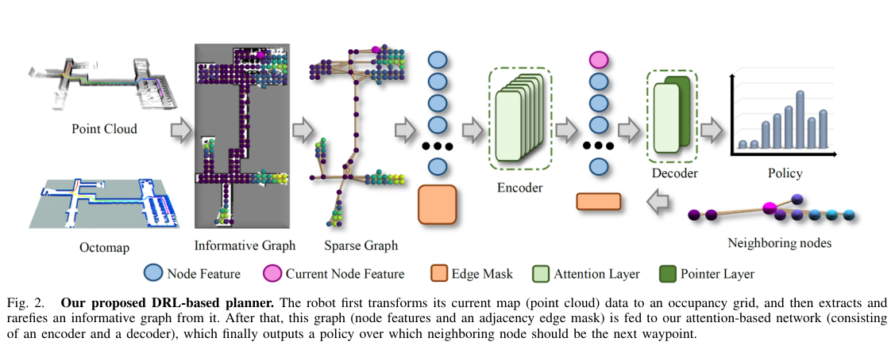
06 / BASELINE 2
图稀疏化：把小场景训练出的策略带到大场景
目标不是随意删点，而是用更少节点保留 frontier、关键通路和远程连通关系。
01
聚合探索目标
把非零 utility 节点按邻接关系组成若干信息区域。
02
寻找通往目标的骨架
从机器人到每个区域运行 A*，得到需要保留的通路。
03
视线压缩路径节点
能直达时跳过中间点，只留下转折与连接所需节点。
04
重建稀疏信息图
用更短的图距离连接远端信息，同一 Actor 无需重新训练。
点云 → Octomap → 信息图 → 稀疏图 → 注意力策略
Small-to-large 的关键：训练时学会“如何在图上比较方向”，部署时再用稀疏图控制规模和传播距离。
Cao et al., IEEE RA-L 2024, Fig. 2 and Sec. IV-D
Notes:
图稀疏化先找到所有有信息的区域，再保留从机器人到这些区域的关键骨架，最后重建稀疏连接。这样不是改变策略，而是把大场景转换为策略熟悉的较短图结构。

Slide 8
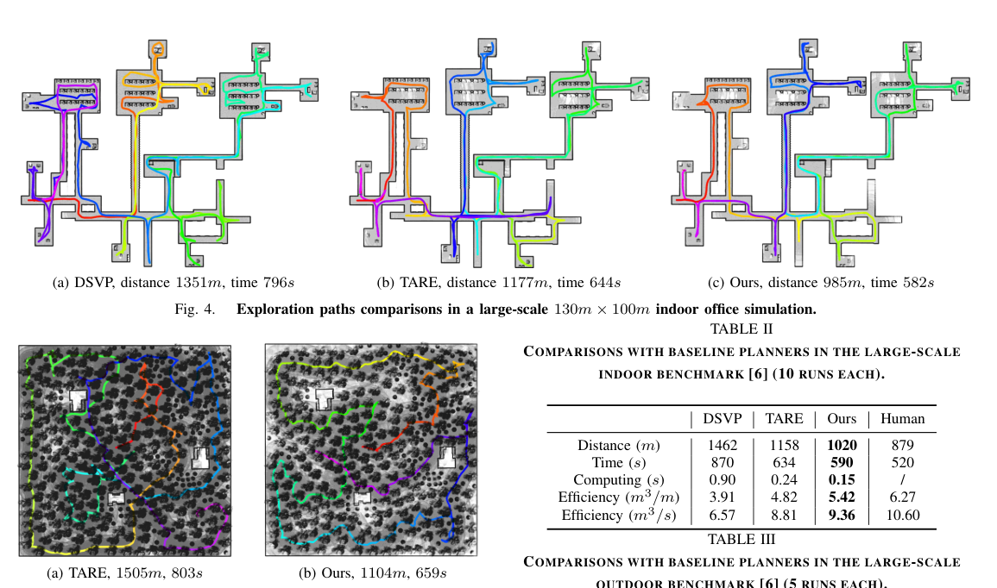
07 / BASELINE EVIDENCE
两次 baseline 升级分别带来了什么
ARiADNE 先证明图注意力策略能减少短视；baseline2 再通过真值 Critic 与稀疏图扩展训练稳定性和场景规模。
论文报告的关键结果
5%
7%
ARiADNE random set：平均路径长度优于 TARE Local
small-scale：真值 Critic 相比 ARiADNE 进一步缩短路径
12%
60% faster
large-scale indoor：distance efficiency 优于 TARE
论文对 large-scale planning computation 的表述
能力已经很强，但未知区域仍靠隐式猜测
室内大场景中路径与计算效率更优，也完成真实机器人验证；但室外结构变化时仍会随机选点，说明未来潜力缺少显式表达与可信度。
130 m × 100 m indoor benchmark
Cao et al., ICRA 2023, Table I; IEEE RA-L 2024, Tables I–III and Sec. V
Notes:
用四个数字串起两篇论文：ARiADNE 相比 TARE Local 约提升 5%；baseline2 的真值 Critic 又比 ARiADNE 缩短约 7%；进入室内大场景后，距离效率仍优于 TARE，并保持更快规划。最后落到本文缺口：未知区域潜力仍靠隐式预测。

Slide 9
08 / RESEARCH GAP
缺的不是更多模块，而是一份“未知区域价值判断”
现有方法能根据局部图做决策，但对候选方向的长期潜力仍主要依赖隐式学习。
未来潜力没有直接教学答案
跨时间判断容易不一致
缺口 1 / 只看当前
缺口 2 / 缺少记忆
utility 只统计当前能看到的 frontier；未知区域的长期价值主要通过最终奖励间接学到，信号较稀疏。
同一节点的判断会随新地图跳变；策略不知道本次预测有多可靠，也难区分观测噪声和真实结构变化。
全局趋势与局部细节混在一起
完整地图知识主要停留在 Critic
缺口 3 / 远近混合
缺口 4 / 教得不够
统一的邻域传播与固定稀疏规则，难以同时保留远处区域趋势和近处 frontier 细节。
完整地图帮助 Critic 稳定估值，却没有直接教 Actor 识别节点的长期潜力和远近结构。
研究命题：让策略显式判断“从这里继续走，可能打开多少新空间”，并持续维护判断的可信度。
Research gap derived from baseline inputs and stated future work
Notes:
四个缺口实际指向同一个问题：策略缺少一份可解释、可更新的未来收益判断。后续方法都围绕这份判断展开。

Slide 10
09 / FINAL IDEA
最终优化思路：给每个候选方向一份“未来潜力判断”
这份判断既回答“后面可能有多少新空间”，也回答“我对这个判断有多大把握”。
机器人不再只比较眼前有多少 frontier，而是比较：继续走下去，哪条路更可能带来真正有价值的新区域。
1
先看得更远
2
再判断是否可信
3
最后兼顾远近
从局部地图和图结构中，预测候选节点后面可能打开多少尚未发现的自由空间。
把历史判断和当前证据放在一起看；证据可靠就跟进，结构突变就重新评估。
远处保留区域方向，近处保留 frontier、路口与可执行路径，让长期目标能落到下一步动作。
最终进入策略的不是三套零散模块，而是一份会预测、会更新、能跨尺度表达的未知区域价值判断。
UPBG-RL proposed method
Notes:
这一页只讲最终方法，不讲思想来自哪里。用一句话概括：先判断候选方向的长期潜力，再根据可信度和地图尺度把判断转成下一步动作。

Slide 11
10 / OVERALL METHOD
完整方法只有四步：预测、更新、组织、决策
四步沿同一条部署链运行；机器人实际执行时仍然只读取自己的局部地图。
01
02
03
04
异方差潜力预测
自适应 KF 更新
图小波 + Pooling
层级 Pointer 决策
用特权信息蒸馏学习 future-gain，同时输出潜力均值与预测不确定性。
将潜力预测作为观测；由不确定性和结构事件自适应调整 Q/R。
Random-Walk Graph Wavelet 分离低频趋势和高频细节，再重组节点。
区域上下文先定方向，Decoder 再从当前可行邻居中选下一航点。
部署阶段
局部地图进入策略，直接输出下一导航点；传感器条件与 baseline 一致。
训练阶段
完整地图只用来生成“正确答案”和教师提示；训练结束后全部移除。
Proposed deployment and training boundaries
Notes:
先顺着四个水平步骤讲算法：异方差 Potential Head 预测潜力和不确定性；自适应 Kalman Filter 维护时序 belief；Random-Walk Graph Wavelet 与 Pooling 重组远近尺度；层级 Pointer 最终只在可行邻居中选一步。完整地图只在训练期提供蒸馏教师和标签，上线后没有额外传感器。

Slide 12
11 / ALGORITHM BLUEPRINT
算法蓝图：蒸馏、Kalman 与 Graph Wavelet 怎样进入决策链
保留 baseline 的图注意力 Actor 与离散 SAC；三项改进均对应明确的经典算法接口。
算法 A
特权蒸馏 + 异方差回归
算法 B
自适应 Kalman Filter
算法 C
Wavelet + DiffPool
1
GT rollout 构造 future-gain 标签
1
Potential Head 输出作为 KF 观测
1
随机游走小波分解：scale 1/2/4
2
Teacher–Student 特权信息蒸馏
2
预测方差设 R，结构事件调 Q
2
低频进 DiffPool；高频保留局部细节
3
Gaussian NLL + RankNet 排序监督
3
Kalman 更新；突变时重置 belief
3
Top-K 选点并保留 A* 路径骨架
Potential Head：均值 + 预测方差
状态：未来潜力 + 协方差
输出：区域 token + 动作节点
进入 Actor
utility + KF belief
+ LF / HF + 几何
共享 Graph Encoder
区域到局部的注意力
Pointer 选择可行邻居
Qualitative algorithm blueprint; implementation choices remain to be validated
Notes:
算法 A 采用 Teacher–Student 特权信息蒸馏：GT rollout 构造 future-gain，学生 Potential Head 用异方差 Gaussian NLL 学均值与方差，并用 RankNet 式成对排序学习候选顺序。算法 B 采用自适应 Kalman Filter：Potential Head 是观测，预测方差对应观测噪声 R，地图结构事件提高过程噪声 Q 或触发重置。算法 C 采用 Random-Walk Graph Wavelet，在 1/2/4-hop 尺度得到低频趋势与高频残差；低频经 DiffPool 形成区域 token，高频节点以 Top-K 保留，A* 路径骨架保证连通。最后仍由 Encoder、层级 Decoder 和 Pointer 输出可行邻居。

Slide 13
12 / IMPROVEMENT 1
改进一：特权信息蒸馏 + 异方差图回归
GT rollout 构造 future-gain；Potential Head 用 Gaussian NLL 学潜力与预测方差，用 RankNet 学候选排序。
算法 A / Privileged Distillation
候选点 A
候选点 B
冻结当前局部地图与候选图
眼前 frontier 较多
眼前 frontier 中等
1
GT 地图上做有限视距 rollout，生成 future-gain 标签
当前位置
短走廊 / 尽头
当前位置
相连房间 / 新走廊
2
3
Teacher / Student Graph Encoder 对齐潜力表征
当前看起来好，后续空间少
当前不突出，后续空间大
4
Gaussian NLL 回归 + RankNet 邻居排序
只看当前信息容易被 A 吸引
新方法更愿意保留并验证 B
Potential Head：均值 + log-variance
联合目标：异方差 Gaussian NLL + RankNet 成对排序 + 特权蒸馏 + 离散 SAC。
Privileged distillation + heteroscedastic regression + RankNet, proposed
Notes:
算法 A 的标签只在训练期计算。固定同一时刻的 belief map，对每个候选方向在 GT map 上做有限视距 rollout，统计新可达自由空间并按路程折扣，形成 future-gain。Teacher 读取 GT graph，Student 只读 belief graph，通过特权信息蒸馏对齐潜力表征。共享 Graph Encoder 后的 Potential Head 输出均值和 log-variance，用异方差 Gaussian NLL 学数值与数据相关不确定性，用 RankNet 式成对损失学习候选顺序，再与离散 SAC 联合优化。部署时只保留 Student。

Slide 14
13 / IMPROVEMENT 2
改进二：结构事件门控的自适应卡尔曼滤波
KF 状态是“未来潜力 belief”；Potential Head 是观测，预测方差设置 R，地图结构事件自适应调整 Q。
状态关联
KF 观测
自适应 Q / R
Kalman 更新
按位置、邻接关系和区域归属匹配前后时刻节点
Potential Head 的潜力均值作为 z，预测方差作为 R
稳定时 Q 小；结构事件发生时提高 Q 或触发重置
由 Kalman gain 融合先验与当前观测，输出 posterior
每个节点保存：KF state + covariance P + age + event flag
信息稳定
过程噪声 Q 较小
新证据可信
观测噪声 R 较小
结构发生变化
提高 Q 或直接重置
连续一致的观测逐步减小协方差，方向判断不易抖动。
Kalman gain 增大，策略更快跟随可靠的新潜力判断。
frontier 消失、边失效时迅速放弃已经过时的 belief。
保留 Kalman Filter，但滤的是未来潜力 belief；raw utility 仍直接更新，不让滤波延迟掩盖真实 frontier 事件。
Event-gated Adaptive Kalman Filter on latent future potential, proposed
Notes:
算法 B 是自适应 Kalman Filter，而不是原先的 raw Utility KF。状态 x 是节点未来潜力，Potential Head 输出是观测 z，预测方差映射为观测噪声 R；地图稳定时过程噪声 Q 较小，连续观测会降低 posterior covariance。检测到节点访问、frontier 消失、边失效或区域合并分裂时，提高 Q 使滤波器快速跟随，或直接重置状态。这样既保留 Kalman 的不确定性递推，又不会把真实结构突变当作普通噪声抹平。

Slide 15
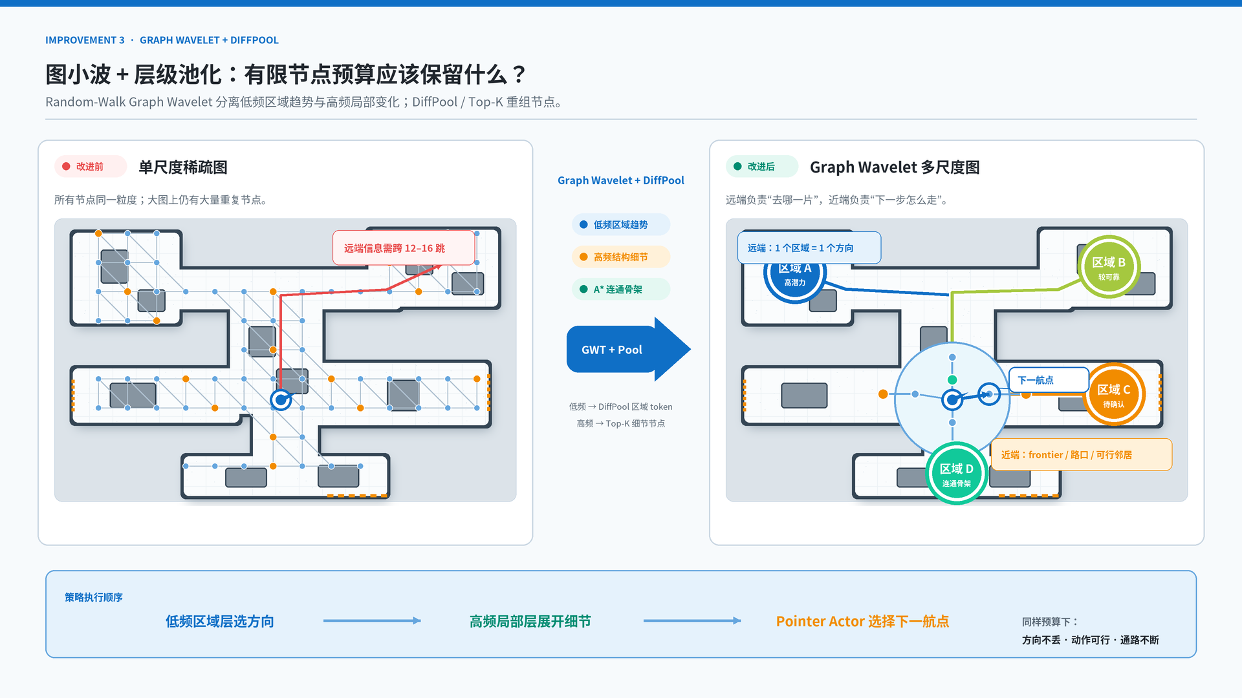
Notes:
算法 C 采用 Random-Walk Graph Wavelet Transform。对节点隐藏特征分别做 1/2/4-hop 随机游走平滑，低频 LF 表示房间、长走廊和区域趋势，高频 HF 等于原始特征减低频，突出 frontier、拐角和拓扑变化。远端 LF 特征输入 DiffPool 形成区域 token；机器人附近的高频节点按未来潜力、预测方差和 wavelet energy 做 Top-K 保留。最后用 A* 最短路径骨架补回连接区域 token 与局部动作图所需的节点。Encoder 用 LF 构造全局 Q/K，Value 分支保留原始特征与 HF residual；Pointer Decoder 最终仍只选择当前可行邻居。

Slide 16
15 / TRAINING STRATEGY
完整地图只负责教学，机器人实际运行时只看局部地图
训练和部署分成两条独立通道，避免把“训练时知道答案”误解为“运行时偷看答案”。
训练阶段
GT Teacher 生成标签与 LF/HF
Student 联合学习
训练完成后移除教师
future-gain rollout + Graph Wavelet 教师特征
蒸馏 + Gaussian NLL + RankNet + SAC
完整地图和教师网络都不进入部署
部署阶段
输入局部地图
KF + Graph Wavelet 更新
Pointer 输出下一航点
只使用机器人当下真实可见的信息
维护潜力 belief 并分解远近尺度
在候选邻居中选择下一步
一句话：完整地图是老师，不是机器人的额外传感器。
No privileged information at deployment
Notes:
训练期 GT Teacher 提供 future-gain 标签和 Graph Wavelet 的 LF/HF 教师特征，Student 通过特权蒸馏、Gaussian NLL、RankNet 与 SAC 联合训练。部署期教师和 GT map 全部移除，只保留 Student Potential Head、自适应 KF、Graph Wavelet/DiffPool 与 Pointer Actor。

Slide 17
16 / DECISION STORY
机器人走到一个路口时，整套方法怎样改变行为
把三个改进放回一次真实决策：它们不是并排工作的模块，而是连续完成同一次判断。
01
02
03
04
05
看见路口
异方差预测
Kalman 更新
Wavelet 重组
选择 B
局部地图给出 A、B 两个可行方向。
Potential Head 判断 B 更可能连到新房间。
连续观测支持 B，且没有结构事件触发重置。
低频保留 B 的区域趋势，高频保留去 B 的局部路径。
策略愿意接受适度路程，换取更大的长期发现。
只看眼前
容易被 A 的高 frontier 吸引，进入尽头后再回退。
最终方法
识别 B 的长期潜力并验证可信度，更早作出非短视选择。
Behavioral explanation of the unified method
Notes:
这一页是最“人话”的方法总结。按路口场景顺序讲：看到候选方向、判断后续、核对可信度、保留关键结构、最终选择。

Slide 18
17 / METHOD COMPARISON
相对 baseline，真正改变的是“如何理解未知区域”
动作空间和强化学习主干可以保留；优化重点落在节点评价、时间记忆和空间组织方式。
比较维度
Cao baseline
最终优化方法
预期行为变化
节点评价
重点使用当前 utility，长期价值主要由策略隐式学习
特权蒸馏 + 异方差 Potential Head + RankNet
不再只追逐眼前最显眼的 frontier
时间信息
每轮主要依据当前图快照重新决策
结构事件门控的 Adaptive Kalman Filter
减少方向反复切换和过时判断
空间尺度
统一节点图配合固定规则控制规模
Random-Walk Graph Wavelet + DiffPool / Top-K
地图变大后仍能兼顾远程方向与局部执行
训练信息
完整地图主要帮助 critic 更稳定地估值
GT Teacher 蒸馏 future-gain 与 LF/HF 特征
训练获得更密集提示，部署输入保持不变
动作取舍
由当前图表征和价值函数综合决定
LF-guided Attention + HF residual + Pointer
决策理由更清楚，也更容易做针对性消融
不改变任务定义：仍是在局部地图上选择可行邻居作为下一导航点。
Conceptual comparison; proposed items await experiments
Notes:
只比较 baseline 和最终方法。强调保留动作空间和训练主干，真正改变的是对未知区域的显式建模方式。

Slide 19
18 / CONTRIBUTIONS
论文贡献可以收敛为三点，共同回答一个问题
问题只有一个：怎样让机器人在只看见局部地图时，对未知区域作出更前瞻、更可信的判断。
贡献 1
贡献 2
贡献 3
异方差潜力蒸馏
事件门控自适应 KF
Graph Wavelet 多尺度图
GT rollout 构造 future-gain，Teacher–Student 蒸馏与 Gaussian NLL 学习潜力和预测方差，RankNet 学邻居排序。
以未来潜力为状态、Potential Head 为观测；用预测方差设置 R，用结构事件调 Q 或重置 posterior。
1/2/4-hop 图小波分离 LF/HF；DiffPool 形成区域 token，Top-K 与 A* 骨架保留高频细节和连通。
验证重点：潜力误差、校准误差与候选排序质量
验证重点：方向抖动、事件响应时间与 KF 消融
验证重点：尺度扩展、节点预算和 LF/HF 消融
统一假设：当未来潜力判断更准确、时间上更稳定、空间上更完整时，策略会更少短视、回退和重复运动。
Proposed paper contribution statement
Notes:
贡献不要写成模块清单。三点分别解决“看多远、信多少、怎样组织远近信息”，最后都落到同一个行为假设。

Slide 20
19 / VALIDATION PLAN
不是只比较最终模型，而是逐层回答每项改进是否有用
消融顺序与论文论点一一对应；任何一项没有独立证据，就不能把它写成核心贡献。
逐层消融
重点观察什么
1
Cao baseline
确定原始参照线
预测是否靠谱
高潜力节点能否稳定排在前面；可信度是否与误差相符
2
Potential Head + RankNet
验证 future-gain 与排序是否学得出来
路径是否更省
总路程、回退次数、重复经过的路段是否减少
3
+ Adaptive Kalman Filter
验证稳定性与结构事件响应
行为是否更稳
相邻方向来回切换、死胡同恢复和结构变化响应
4
+ Graph Wavelet / DiffPool
验证大地图下的 LF/HF 与节点预算
地图变大是否扛得住
节点数量、规划耗时、内存和路径效率随规模的变化
5
完整方法
检查三项机制能否形成互补
新环境是否还能用
未见过的室内布局、室外结构和传感器噪声
公平比较：地图划分、训练预算、随机种子、传感器范围、动作空间和模型选择规则保持一致。
Planned ablation and evaluation protocol
Notes:
讲消融时先说“为什么按这个顺序”。未来潜力是前提；时序与多尺度分别验证；最后才看完整方法是否互补。

Slide 21
20 / EXPECTED OUTCOMES
预期效果要落到机器人行为，而不是先写一个提升百分比
目前所有结论都是待验证假设；实验完成后再填真实均值、波动范围和显著性。
预期变化
机器人会表现成什么样
怎样判断是否真的发生
更前瞻
不容易被眼前 frontier 多但后续贫乏的方向吸引；更早选择能打开新区域的入口。
回退、重复路段和进入死胡同后的补救路程减少
更稳定
单帧预测抖动时不频繁换方向；通路或 frontier 真正变化时又能及时改判。
方向切换次数下降，结构变化后的恢复更快
更适合大地图
远处有值得去的区域时不会因图压缩被完全丢掉，近处动作仍然可执行。
地图扩大后路径效率下降更慢，规划开销保持可控
更容易泛化
遇到训练中少见的布局时，仍能依靠“后续可能打开什么”作出合理选择。
新布局和室外场景中的成功率、路径表现更稳定
关键验收：提升应来自更好的未知区域判断，而不是更大网络、额外部署信息或不公平训练预算。
Expected outcomes are hypotheses, not completed findings
Notes:
这一页避免任何虚构数字。每项预期都写成“机器人会怎样表现”和“用什么现象判断”，方便后续直接替换成实验结果。

Slide 22
21 / ROADMAP
按科学风险推进：先证明“未来潜力”值得学，再扩展完整方法
每一阶段都设置停止条件，避免在核心假设尚未成立时继续堆叠复杂度。
阶段 1
阶段 2
阶段 3
阶段 4
定义教学答案
蒸馏 Potential Head
加入 KF 与 Wavelet
完成论文闭环
明确“从候选点继续走能发现什么”，抽查典型房间、走廊和死胡同案例。
训练 Gaussian NLL 与 RankNet，先验证潜力、预测方差和候选排序。
分别测试 Adaptive KF、Graph Wavelet 和 DiffPool，定位各自作用。
运行完整方法、规模测试与新环境测试，补充复杂度、失败案例和统计检验。
产出：标签分布与可视化
产出：单项消融结果
产出：两组独立消融
产出：论文主实验与初稿
关键决策点：如果未来潜力预测不能稳定改善节点排序，就先修正教学答案与监督方式，不继续增加时序和多尺度复杂度。
Risk-ordered research roadmap
Notes:
路线图按科学问题排序。第一风险不是工程集成，而是未来潜力标签是否有信息量、模型是否学得会。只有这一点成立，后续机制才有意义。

Slide 23
22 / REFERENCES
论文依据与具体算法落点
Baseline 界定任务主干；蒸馏、异方差回归、Kalman Filter 与 Graph Wavelet 支撑三项改进。
[1]
Cao et al., ICRA 2023
ARiADNE：图注意力策略、离散 SAC 与非短视探索；论文展望提出潜在收益预测。
[2]
Cao et al., IEEE RA-L 2024
大规模探索：privileged critic、图稀疏化、小场景到大场景迁移及真实机器人验证。
[3]
Kendall & Gal, NeurIPS 2017; Burges et al., 2005
异方差 Gaussian NLL 学预测方差；RankNet 式成对排序直接监督候选节点顺序。
[4]
Kalman, ASME 1960; Mehra, IEEE TAC 1970
Kalman Filter 递推状态与协方差；自适应噪声估计支持根据预测方差和结构事件调整 R 与 Q。
[5]
Hammond et al., 2011; Ying et al., 2018; Gao & Ji, 2019
Graph Wavelet 分离多尺度信号；DiffPool 形成区域 token；Graph U-Nets 提供 Top-K pooling 依据。
[6]
Hinton et al., 2015
特权信息蒸馏：训练期 GT Teacher 提供 future-gain 与 LF/HF 教师特征，部署只保留 Student。
边界说明：baseline 数字来自已发表论文；UPBG-RL 页面描述的是研究计划，尚未宣称实验提升。
Selected references for the proposed paper direction
Notes:
引用页只保留论文与理论依据。正式写作时再扩展主动探索、图规划、不确定性校准和特权学习相关工作。

Slide 24
CONCLUSION
从“眼前哪里有 frontier”，升级到“哪条路更可能打开新空间”。
UPBG-RL
看得更远
判断更可信
远近都兼顾
预测候选方向后面可能打开的新空间，不只比较当前 frontier。
连续积累证据；预测不可靠时谨慎，结构变化时及时重估。
区域级方向负责长期规划，局部 frontier 和通路负责下一步执行。
一句话总结
最终方法把未来潜力、时序可信度和多尺度图组织成同一条决策链，目标是减少短视选择、回退和重复运动。
谢谢 / Q&A
Notes:
结束时回到最直白的一句话：机器人不仅看眼前哪里信息多，还要判断哪条路更可能真正打开新空间，并知道自己是否判断得准。

